Slide 2
Teste de Software
Teste de Sistemas
Prof. Marcos Bruno
Fevereiro/2024

Slide 3

Agenda
Conceitos
Níveis de Testes
Técnicas de Testes
Tipos de Testes
ROI em Testes de Software
Estudo de Caso

Slide 4
Conceitos

Slide 5
Testes de Sistemas
Por que investir em testes de sistemas?
Qual o propósito de criar testes?
Quem deve aprender a desenvolver testes?
Quando se deve aplicar testes?
Quando não se deve aplicar testes?

Slide 6




Slide 7
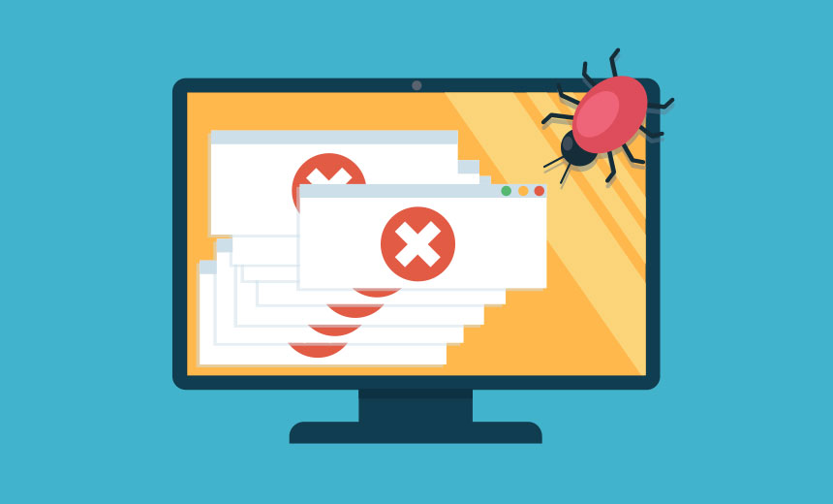



Slide 8
Testes de Sistemas
Métricas de qualidade software;
Redução de risco de falhas;
Verificação e validação de sistemas;
Identificação de problemas no software;

Slide 9
Testes de Sistemas
Quais os tipos de problemas podem ser identificados a partir de testes?

Slide 10

Testes de Sistemas
Quais os tipos de problemas podem ser identificados a partir de testes?
Uso do software;
Escalabilidade;
Segurança;
Comunicação entre sistemas;
Capacidade do sistema;
…

Slide 11
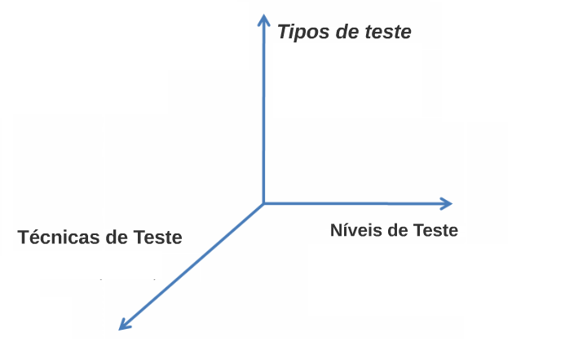

Slide 12
Níveis de Teste

Slide 13
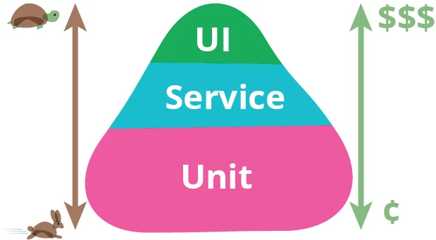

Slide 14
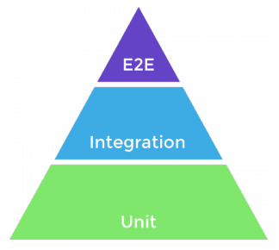

Slide 15
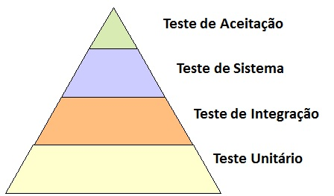

Slide 16
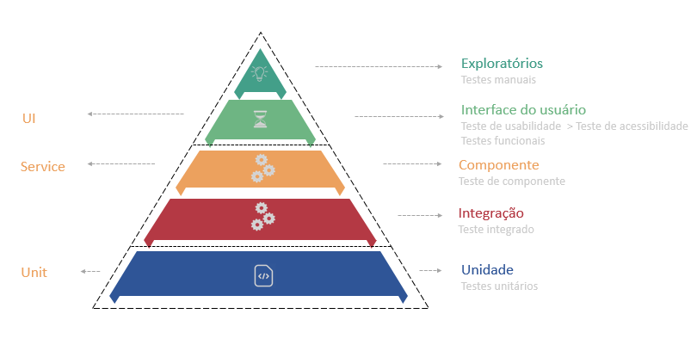

Slide 17
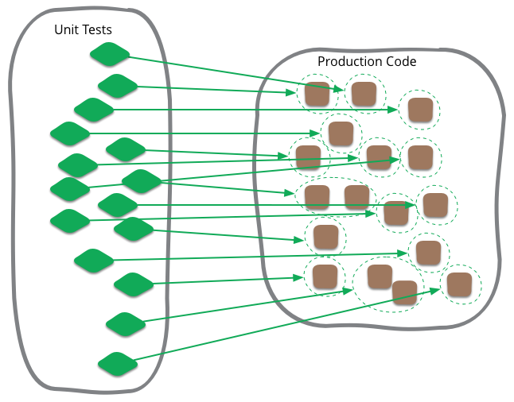
Testes de Unidade

Slide 18
Testes de Unidade
Verifica se o retorno de determinado código aconteceu como o esperado.
É o teste mais básico, e o principal, a ser implementado em um software.
É implementado pelo desenvolvedor, que conhece o código, mas pode ser planejado por um Analista de Qualidade, Analista de Testes ou Analista de Sistemas.
Precisa atualizar sempre que o código for atualizado.
Objetivo
Encontrar falhas em partes isoladas do sistema.

Slide 19
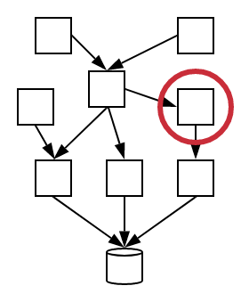
Testes de Componente

Slide 20
Testes de Componente
Também conhecido como testes de integração de componentes, são os testes que verificam a funcionalidade de determinada parte do sistema de maneira isolada (módulo, serviços, etc).
Muitas vezes é confundido com os testes unitários, pois faz o teste isolado de parte dos sistemas, no entanto, a diferença está no fato de haver comunicação entre diferentes partes do sistema, como entre diferentes serviços, controladores, etc; mas todos dentro do mesmo sistema.

Slide 21

Testes de Integração

Slide 22
Testes de Integração
Testes realizados em grupo.
Normalmente necessita criação de códigos “estáticos” (os "dublês"), que podem "simular" algum objeto real ou resultado vindo de outros sistemas.
Geralmente são desenvolvidos pelo próprio desenvolvedor, mas pode ser planejado por um Analista de Qualidade ou de Teste.
Pode ser criado antes de todo o sistema estar concluído, já que há o uso de dublês para simular os resultados vindos de outros sistemas.
Objetivo
Testar o sistema como um todo.

Slide 23
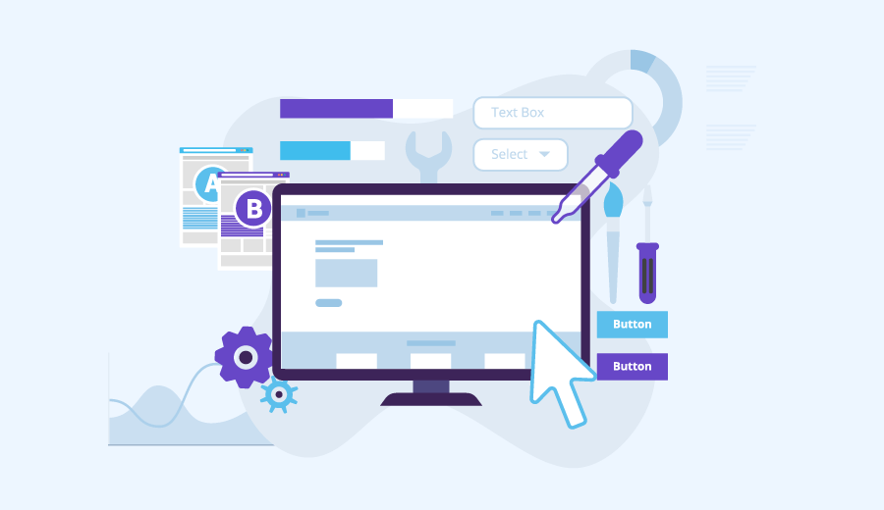
Testes de Interface

Slide 24
Testes de Interface
Automação de testes de interface faz ações simulando o usuário final utilizando o sistema como um todo;
O teste de interface pode também ser feito manualmente, por usuários reais;
Objetivo
Encontrar problemas na interface, tais como erros não apontados, feedbacks falhos, interface mal projetada, botões com ações implementadas incorretamente, etc.

Slide 25

Testes de Aceitação

Slide 26
Testes de Aceitação
Testes que são aplicados para verificação se todos os requisitos da aplicação (ou aqueles acordados entre as partes) estão funcionando de maneira adequada;
Pode ser feito:
testes Alpha, no qual usuários internos que utilizam o software e indicam se ele pode seguir adiante ou não;
testes Beta, no qual o software é disponibilizado para um grupo de usuários chaves para avaliação do mesmo;

Slide 27
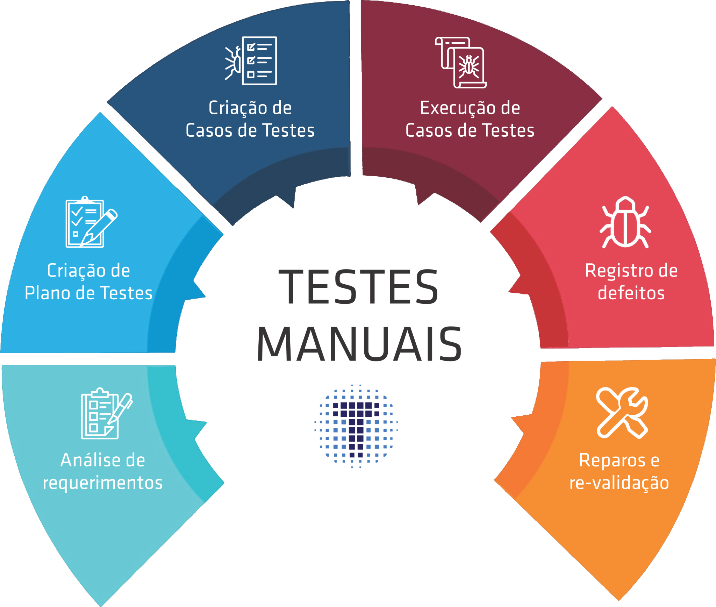
Testes Manuais

Slide 28
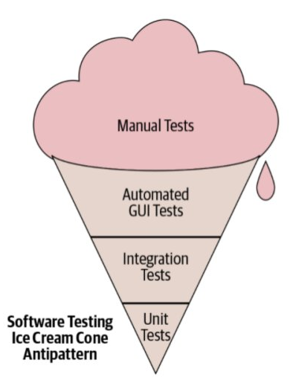
Antipadrão de Testes

Slide 29
Técnicas de Testes

Slide 30
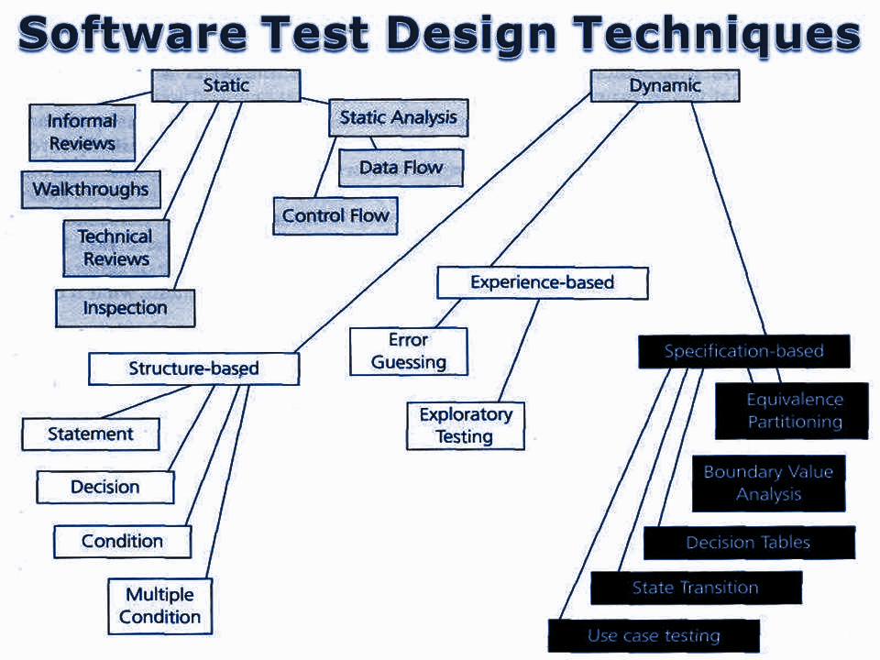

Slide 31
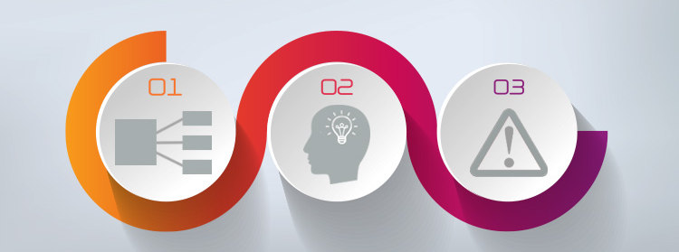

Slide 32
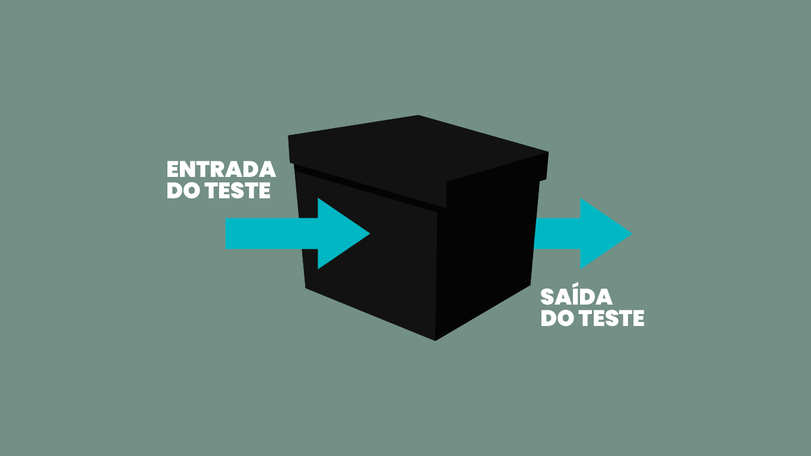
Testes de Caixa Preta

Slide 33
Testes de Caixa Preta
Método de teste de software que examina a funcionalidade de um aplicativo sem examinar suas estruturas internas.
Às vezes é chamado de teste baseado em especificações.
Nesse teste, não é preciso conhecer o código do sistema, apenas o resultado esperado a partir de determinada entrada.
Este método de teste pode ser aplicado virtualmente a todos os níveis de teste de software: unidade, integração, sistema e aceitação.

Slide 34
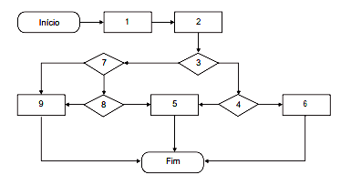
Testes de Caixa Branca

Slide 35
Testes de Caixa Branca
Método de teste de software que testa estruturas internas ou funcionamento de um aplicativo, em oposição à sua funcionalidade (ou seja, teste de caixa preta).
No teste de caixa branca, uma perspectiva interna do sistema, bem como habilidades de programação, são usadas para projetar casos de teste.
O testador escolhe as entradas para exercitar os caminhos pelo código e determinar as saídas esperadas.
Também são conhecidos como testes estruturais.
O teste de caixa branca pode ser aplicado nos níveis de unidade, integração e sistema.

Slide 36
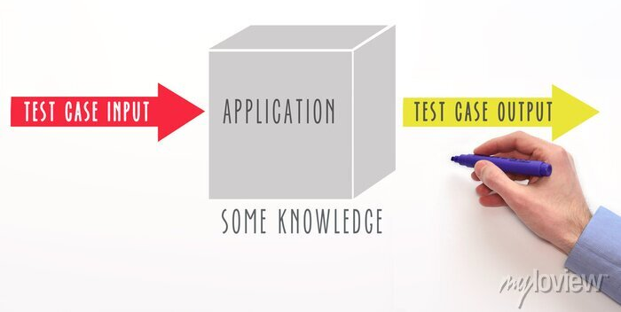
Testes de Caixa Cinza

Slide 37
Testes de Caixa Cinza
O teste de caixa cinza é uma combinação de teste de caixa branca e teste de caixa preta.
O objetivo deste teste é procurar os defeitos, se houver, devido à estrutura inadequada ou uso inadequado dos aplicativos.
O teste de caixa cinza é benéfico porque usa a técnica direta de teste de caixa preta e a combina com os sistemas direcionados a código no teste de caixa branca.

Slide 38
Tipos de Testes

Slide 39
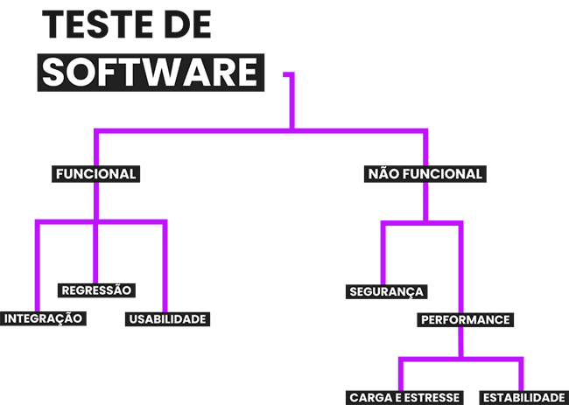

Slide 40
ROI (Retorno sobre o Investimento) em Testes de Software

Slide 41
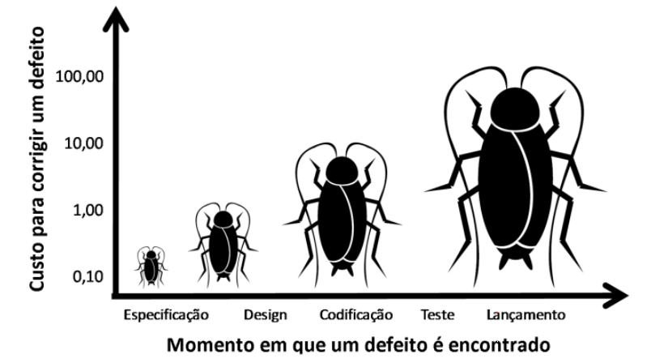

Slide 42
Métricas
Quantidade de erros encontrados;
Nível de gravidade de erro encontrado;
Cobertura de testes;
Defeitos por quantidade de linhas de código;
Defeitos ao longo do tempo
Custo de testar vs custo de não testar;
…

Slide 43
Estudo de Caso

Slide 44
Problemas de Gestão
Na empresa Software as a Service, a equipe de TI está desenvolvendo um software para a prefeitura de Carmópolis. O objetivo do software é auxiliar os bombeiros civis da região a identificar moradores que tenham dentro de suas casas materiais que possam causar incêndios, tais como mangueiras de cozinhas vencidas.
O P.O. da equipe é inexperiente, acabou de entrar no mercado de trabalho saindo da universidade e está com dificuldades em explicar o motivo pelo qual a empresa deve fazer testes unitários ao longo do desenvolvimento do software.
O CEO da empresa, que até então trabalhava apenas com a área de informática e design gráfico, acredita que a construção de testes vai atrasar o trabalho e diminuir a reputação da empresa, entregando softwares com longo tempo de desenvolvimento. Ele acredita que pode chamar alguns amigos para testar o sistema final, assim que o mesmo estiver pronto. Ou, de maneira “ágil”, disponibilizar o sistema para eles a cada final de ciclo de desenvolvimento.
Ao final do desenvolvimento, o software foi entregue “sem erros”, segundo a equipe de testes. Quando o sistema foi lançado, com um grande apelo televisivo e com divulgação em escolas, o pico de uso derrubou o sistema. Quando voltou a funcionar, centenas de mangueiras tinham sido cadastradas de maneira replicada.

Slide 45
Perguntas
Como convencer o chefe a utilizar testes no processo de desenvolvimento de software?
Qual a abordagem sugerida pelo CEO?
Qual a abordagem que deveria ter sido utilizada?
Quais tipos de testes poderiam ter evitado o problema identificado?

